Slide 1
Медеу сапаұлы СӘРСЕКЕев

Slide 2
Қаңтарда туған қаламгер
Қаламгердің сан қыры

Slide 4
Жазушы Медеу Сәрсеке бұрынғы Семей облысы Абыралы ауданының Қайнар кеңшарында 1936 жылдың 2 қаңтарында дүниеге келген. 1953 жылы Қайнар орта мектебін алтын медальмен бітіріп, қазіргі Қ.И.Сәтбаев атындағы Ұлттық техникалық университетке бәсеке сынақсыз қабылданған. Техника ілімінің күрделі кілтипатын қиналмай игеріп, өз қатарының алдыңғы легінде оқыған.

Slide 5
Медеу Сәрсеке - қазақ әдебиетінде фантастика жанрының бастауында тұрған қалам иесі. Ғылыми- фантастика ғаламатындағы қалам қарымын танытатын тұңғыш туындысы «Ғажайып сәуле» хикаятында ол ғылым мен техниканың бүгінгі көкжиегі мен келешек мүмкіндігін өрнекті сөзбен кестелеп, қиялмен қиюластырады. Өз шығармасына ол уран тұзымен боялған құмыра, алуан субұрқақ, фотохат, аэротакси, уран іздейтін жарақ, өзге де техникалық кереметтер енгізіп, оқырман көкейінде сол құдіретті білсем, игерсем, танысам деген түйсікті қанаттандырады.

Slide 6
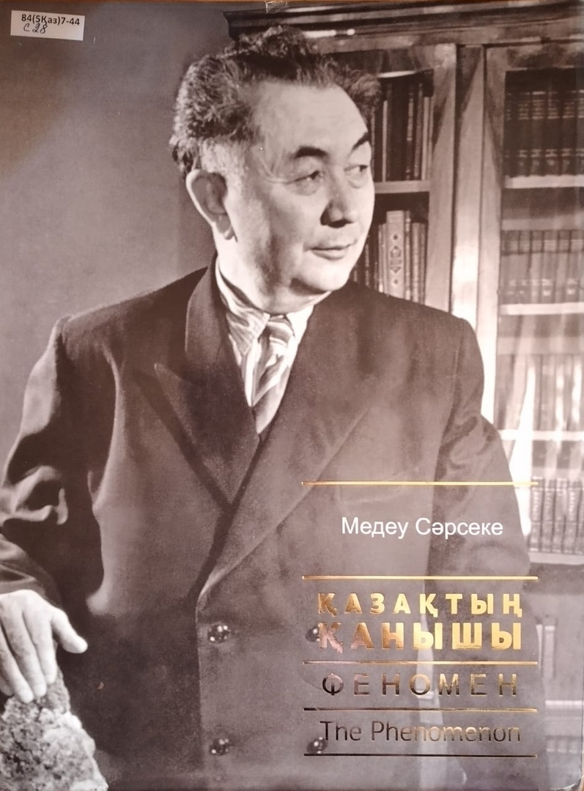

Slide 7
